Slide 1
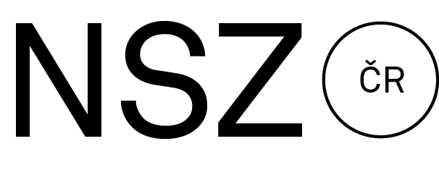
Etický kodex státního zástupce
Mgr. Jiří Pavlík
náměstek nejvyššího státního zástupce
Brno 12. 9. 2019

Slide 2
Obsah:
I. Východiska a inspirační zdroje
II. Příprava Etického kodexu státního zástupce
III. Obsah Etického kodexu státního zástupce a komentář
IV. Aplikační praxe

Slide 3
I. Východiska a inspirační zdroje
etika x morálka – v obecné mluvě pojmy zaměňovány
morálka - soubor pravidel, hodnot a přesvědčení, které regulují a ovlivňují lidské jednání, a které směřují k obecně uznávanému a žádoucímu – „co je“
etika - společenská věda, jejímž předmětem zkoumání je morálka – „co být má“
normativní systém - soubor ustálených pravidel lidského chování týkající se specifického prostředí
morálka včetně morálky profesní je též normativním systémem, ale odlišným od práva

Slide 4
I. Východiska a inspirační zdroje
Pro státní zástupce byly v minulosti vydány různé etické kodexy:
Kodex profesionální etiky státního zástupce – připraven na Nejvyšším státním zastupitelství
Mravní kodex státního zástupce – připraven Unií státních zástupců České republiky
Etické kodexy pro státní zástupce – přijaté jako součást interních protikorupčních opatření na jednotlivých státních zastupitelstvích

Slide 5
I. Východiska a inspirační zdroje
1) Vlastní potřeba soustavy státního zastupitelství
Budování/vytýčení hodnot při výkonu povolání státního zástupce
Podpora nezávislosti, nestrannosti, osobní integrity, odbornosti postupu – vyhnout se skutečnému nebo i jen domnělému nesprávnému nebo nevhodnému postupu
Vzájemné ovlivňování – praxe x etický kodex (komentář)

Slide 6
I. Východiska a inspirační zdroje
2) Doporučení z hodnotící zprávy České republiky přijaté GRECO (Skupina států proti korupci Rady Evropy) v rámci čtvrtého kola hodnocení na 72. plenárním zasedání, ze dne 1. 7. 2016, sp. zn. GrecoEval4Rep(2016)4:
xii. (i) přijmout profesní etický kodex pro všechny státní zástupce doplněný vysvětlujícími poznámkami a/nebo praktickými příklady včetně doporučení pro řešení střetu zájmů a souvisejících otázek (např. v souvislosti s dary, vedlejšími činnostmi, kontakty s třetími stranami/mlčenlivostí atd.), který bude účinně předložen všem státním zástupcům a bude snadno dostupný veřejnosti; (ii) aby byl takový etický kodex doplněn o praktická opatření pro jeho implementaci včetně důvěrných konzultací a školení.

Slide 7
I. Východiska a inspirační zdroje
Nejdůležitější mezinárodní zdroje, ke kterým se státní zastupitelství hlásí:
- Doporučení Rec(2000)19 Výboru ministrů Rady Evropy členským státům o roli veřejné žaloby v systému trestní justice
- Stanovisko č. 9 (2014) Poradního výboru evropských prokurátorů (CCPE) pro Výbor ministrů Rady Evropy o Evropských normách a zásadách týkajících se veřejných žalobců - tzv. Římská charta ze dne 17. 12. 2014
- European Guidelines on Ethics and Conduct for Public Prosecutors – „Budapest Guidelines“ – přijaté na konferenci evropských generálních prokurátorů dne 30. 5. 2005 v Budapešti, CPGE (2005)05
- The Bangalore Principles of Judicial Conduct 2002 - The Bangalore Draft Code of Judicial Conduct 2001 adopted by the Judicial Group on Strengthening Judicial Integrity, as revised at the Round Table Meeting of Chief Justices held at the Peace Palace, The Hague, November 25-26, 2002
- Pravidla stavovské zodpovědnosti a přehled základních povinností a práv prokurátorů přijatá Mezinárodní asociací prokurátorů (IAP) dne 23. 4. 1999 v Amsterodamu

Slide 8
I. Východiska a inspirační zdroje
Druhy etických kodexů – různá kritéria
1) podle právního základu
- etický kodex přijatý formou zákona
- etický kodex přijatý na základě zákona – prováděcím předpisem
- etický kodex jako interní normativní akt
- etický kodex jako jiný interní akt
- etický kodex jako stavovský předpis
2) podle závaznosti
- závazný/sankciovatelný
- nezávazný/asperační
3) podle podrobnosti
- obecný
- kazuistický

Slide 9
I. Východiska a inspirační zdroje
- § 24 zákona o státním zastupitelství – základní pravidla chování státního zástupce
- etická pravidla chování a jednání státního zástupce jsou současně právními pravidly
- státní zástupce musí mít důvěru, jak dovnitř systému státního zastupitelství, tak ale i vně systému – tzn. veřejnou důvěru (tato chráněna viz ESLP věc Lešník proti Slovensku, číslo stížnosti č. 35640/97 nebo věc Lavric proti Rumunsku, číslo stížnosti 22231/05, ale i požadována zachovávat po samotném státním zástupci)
- § 28 zákona o státním azstupitelství – vymezení kárného provinění
Kárným proviněním je zaviněné porušení povinnosti státního zástupce, zaviněné chování nebo jednání státního zástupce, jímž ohrožuje důvěru v činnost státního zastupitelství nebo v odbornost jeho postupu nebo snižuje vážnost a důstojnost funkce státního zástupce

Slide 10
II. Příprava Etického kodexu státního zástupce
Etický kodex státního zástupce – snaha o maximální konsenzus v rámci soustavy státního zastupitelství
I. Sepsání podkladového materiálu se základními body etického kodexu a tezemi jeho komentáře
II. Pracovní skupina na celorepublikové poradě vedoucích státních zástupců – koncepční rozhodnutí
- interní normativní akt, závazný, obecný
III. Zpracování návrhu první verze etického kodexu a komentáře
IV. Připomínkové řízení – v rámci celé soustavy státního zastupitelství a Unie státních zástupců
- ústní a písemné vypořádání
- prostor na diskuzním fóru na Extranetu státního zastupitelství
V. Úpravy návrhu etického kodexu a komentáře podle výsledků připomínkového řízení
VI. Finalizace znění s vedoucími státními zástupci
VII. Sjednání etického kodexu a vydání komentáře k němu

Slide 11
II. Příprava Etického kodexu státního zástupce
Forma vydání Etického kodexu státního zástupce
- společné opatření vedoucích státních zástupců s personální pravomocí
- využití individuálních oprávnění, jimiž jsou nadáni podle ustanovení § 13c odst. 7 zákona č. 283/1993 Sb., o státním zastupitelství, ve znění pozdějších předpisů (dále jen „zákon o státním zastupitelství“), vydat v rámci jimi vykonávané personální správy státního zastupitelství opatření ve formě jednoho dokumentu

Slide 12
III. Obsah Etického kodexu státního zástupce a komentář
Etický kodex státního zástupce
http://www.nsz.cz/images/stories/PDF/predpisy/Eticky_kodex_statniho_zastupce.pdf
Komentář k Etickému kodexu státního zástupce
http://www.nsz.cz/images/stories/PDF/predpisy/EK_SZ-komentar-24_04_2019-final.pdf
- ke každému ustanovení komentář doplněný judikaturou kárných soudů (státní zástupci i soudci) i stanovisky etické komise Unie státních zástupců

Slide 13
III. Obsah Etického kodexu státního zástupce a komentář
I. Zákonnost a nezávislost
Státní zástupce vykonává působnost státního zastupitelství důsledně podle zákona a svého svědomí, nezávisle na jiných orgánech i na místních, politických, soukromých nebo jiných vlivech a zájmech.
Státní zástupce tedy nepřipustí, aby tyto subjekty zasahovaly do jeho činnosti nad rámec zákona. Nebojí se proti takovým zásahům a vlivům ohradit.
Nezávislostí při výkonu působnosti se nelze zaštiťovat při zjevném pochybení a nelze ji zaměňovat s neznalostí.
Státní zástupce si musí uvědomit, že důležité je nejen to, jaké je jeho vystupování v konkrétní situaci objektivně, ale současně i to, jak se jeví navenek.
Státní zástupce se může dostat při výkonu pracovních povinností i do situace, kdy považuje určité činnosti za příkře rozporné se svým svědomím (např. z důvodu svého náboženského či morálního přesvědčení).

Slide 14
III. Obsah Etického kodexu státního zástupce a komentář
II. Nestrannost
Státní zástupce se vyvaruje jakéhokoli neoprávněného zvýhodňování nebo znevýhodňování osob při výkonu své funkce. Vyvaruje se takové činnosti, která by mohla i jen zavdat důvodnou pochybnost o jeho nestrannosti.
Státní zástupce při výkonu své působnosti nikoho nezvýhodňuje ani neznevýhodňuje pro jeho národnost, rasu, etnický původ, náboženské nebo politické přesvědčení, sexuální orientaci nebo pro příslušnost k určité věkové nebo sociální skupině, ani pro subjektivní dojem, jímž na něj jednotlivé osoby působí.
Státní zástupce nemůže být ale odtržen od reality světa a i od potřeb komunikace nejen uvnitř soustavy státního zastupitelství a s orgány veřejné moci, se kterými přichází v rámci výkonu funkce do styku, ale současně i navenek.

Slide 15
III. Obsah Etického kodexu státního zástupce a komentář
III. Odbornost
(1) Státní zástupce vykonává svou funkci na nejvyšší odborné úrovni. Za tímto účelem se soustavně vzdělává a prohlubuje svoje právní znalosti.
(2) Při výkonu své funkce postupuje státní zástupce iniciativně tak, aby rychle a spolehlivě zjistil skutečný stav věci a podle výsledku učinil odpovídající rozhodnutí nebo opatření.

Slide 16
III. Obsah Etického kodexu státního zástupce a komentář
IV. Důvěryhodnost
(1) Státní zástupce si počíná při výkonu své funkce i v osobním životě tak, aby nezpochybňoval důvěryhodnost své osoby ani důvěryhodnost státního zastupitelství.
(2) Státní zástupce při výkonu funkce i v osobním životě dává najevo, že dodržování právních předpisů je pro něj důležitou hodnotou.
(3) Státní zástupce nesmí zpochybnit svou důvěryhodnost tím, že se bude odvolávat na svou funkci ve věcech, které s výkonem funkce státního zástupce nesouvisejí. Státní zástupce též nesmí zneužít k soukromým účelům informace, které se dozví při výkonu své funkce.
(4) Státní zástupce nesmí přijmout majetkový či nemajetkový prospěch nebo výhodu (dále jen „dar“) v souvislosti s výkonem působnosti státního zastupitelství. Státní zástupce může přijmout dar v souvislosti s výkonem své funkce, dar protokolární nebo dar poskytnutý zaměstnavatelem, ale nikoliv takový, jehož přijetím by zpochybňoval svoji nestrannost, nezávislost a důvěryhodnost.
(5) Státní zástupce zvažuje vhodnost přijetí daru i v osobním životě, a to z důvodu zachování důvěryhodnosti své osoby a důvěryhodnosti státního zastupitelství.

Slide 17
III. Obsah Etického kodexu státního zástupce a komentář
Státní zástupce je státním zástupcem dvacet čtyři hodin denně, sedm dní v týdnu.
Státní zástupci žijí běžným životem, navštěvují kulturní, sportovní a společenské akce, kde se nutně setkávají s řadou jiných osob.
Zdrženlivé vystupování ve veřejném prostoru a na internetu, včetně sociálních sítí.
Problematika darů.

Slide 18
III. Obsah Etického kodexu státního zástupce a komentář
V. Důstojnost a vystupování
(1) Státní zástupce se chová a vystupuje zdvořile a slušně.
(2) Státní zástupce dbá při svém vystupování na zachovávání zákonem stanovené mlčenlivosti státního zástupce.
(3) Státní zástupce dbá na to, aby při výkonu funkce byl upraven a oblečen způsobem, který odpovídá vážnosti jeho postavení.
(4) Státní zástupce zachovává zásady zdvořilosti a slušnosti i ve svém osobním životě.
Státní zástupce jedná slušně ve vztazích ke svým kolegům, se zástupci jiných orgánů, se stranami a ostatními osobami, s nimiž přichází služebně do styku.
Důležité je uvědomit si, že roli hraje nejen vlastní úsudek (představa) státního zástupce, jaké chování je pro danou situaci řádné, ale též i vnímání jeho chování jinými osobami (z vnějšku) vytváří obraz o tomto státním zástupci a státním zastupitelství jako celku; i toto musí státní zástupce brát v úvahu.

Slide 19
III. Obsah Etického kodexu státního zástupce a komentář
VI. Spolupráce
V zájmu spravedlnosti a ochrany veřejného zájmu spolupracují státní zástupci při výkonu své funkce podle konkrétních okolností případu a v souladu s právními předpisy jak navzájem, tak i s jinými orgány prosazujícími právo, a to i zahraničními.
Je nepřípustné dopouštět se pod záminkou spolupráce snahy přímo či nepřímo ovlivňovat jiného státního zástupce při výkonu jeho funkce.

Slide 20
IV. Aplikační praxe
Etický kodex státního zástupce nabyl účinnosti dne 1. 5. 2019 – příliš zkušeností se spornými oblastmi zatím není
Konzultace
- s vedoucím státním zástupcem – na vyžádání i důvěrně
- na vyžádání vedoucího státního zástupce u Nejvyššího státního zastupitelství
- jeden z bodů každoroční celorepublikové porady vedoucích státních zástupců
Školení
- vedoucí státní zástupci zajistí proškolení při nástupu do funkce státního zástupce
- vedoucí státní zástupci zajistí proškolení státního zástupce nejméně jednou za 3 roky

Slide 21
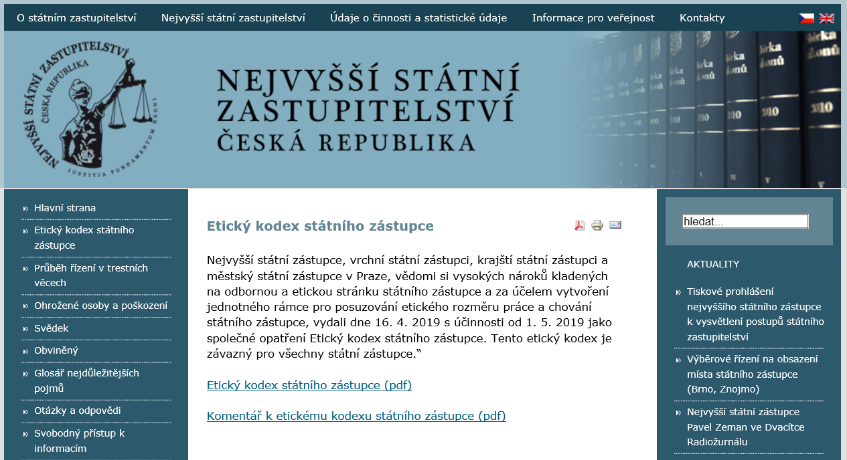
IV. Aplikační praxe
Otevřenost vůči společnosti – www.nsz.cz

Slide 22
Děkuji za pozornost

